Slide 1

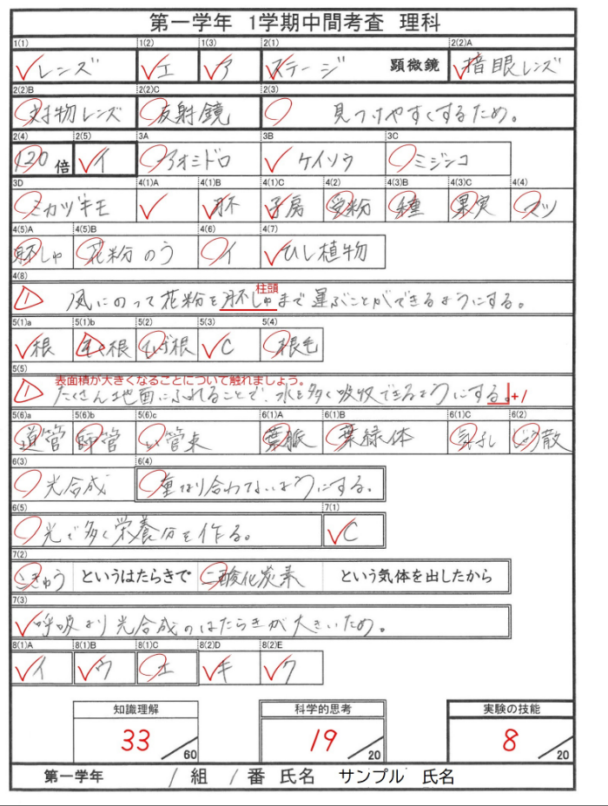

保護者のみなさまへ
採点補助ソフト
「百問繚乱」の導入について
京都市では，採点集計業務の効率化を図り，生徒と向き合う時間を確保するとともに，集計データを活用し生徒へのきめ細やかな指導につなげるため，採点業務をデジタル化する「採点補助ソフト」を導入いたします。
●採点補助ソフト「百問繚乱」の導入にあたって
・答案用紙をスキャナー等でデータ化し，テスト採
点から指導に関する分析までを一貫して行います。
・分析結果を活用し，生徒一人一人の学習課題に
応じた指導の充実を図ります。
特長
・集計されたデータは個人情報となるため，
校内の情報管理を徹底し，適切に取り扱います。
・データ化した答案用紙に採点を印字して
返却することとなりますのでご了承ください。
留意点
データ化し，採点が印字された答案用紙
（イメージ）
採点結果が印字された
答案用紙を返却いたします。
これまでと同様の方法で
採点した教科等については，
これまで通りの答案用紙を
返却いたします。
令和４年４月 京都市教育委員会指導部学校指導課（教育ICT化推進・社会連携担当）

